Slide 1
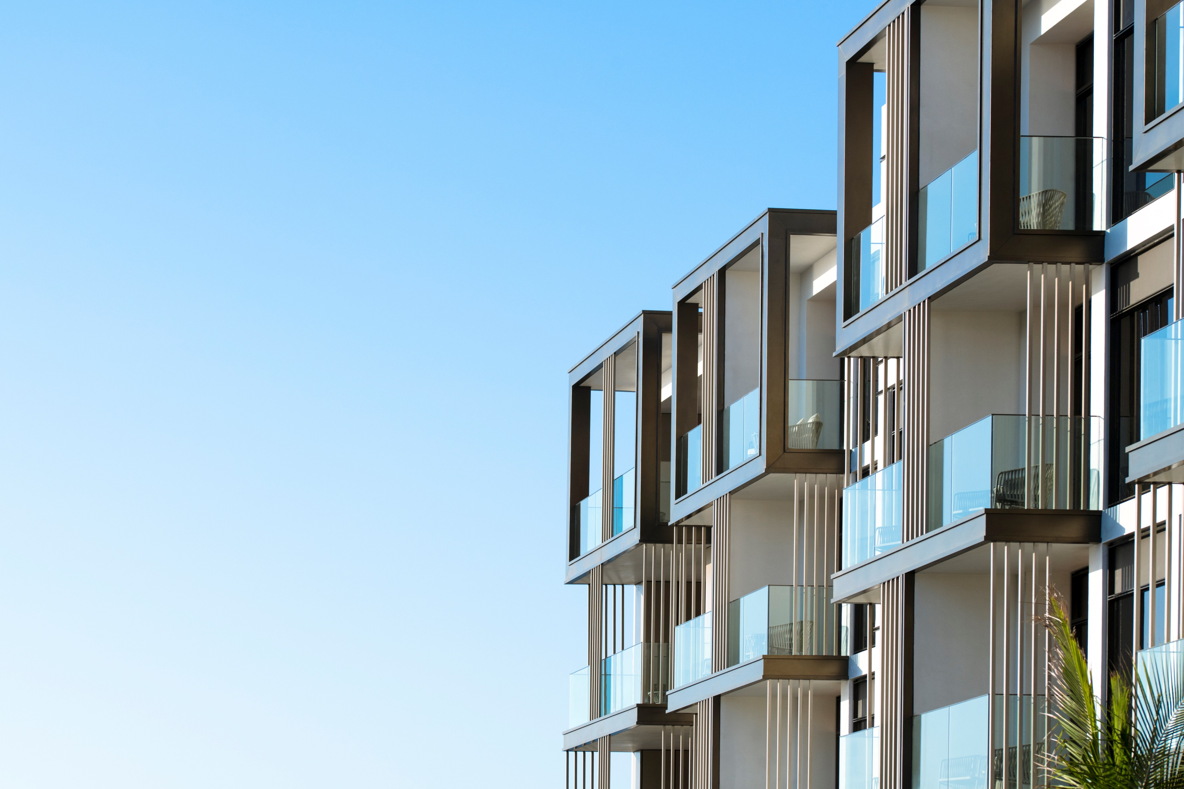
Specifika obsahu dokumentace pro rekonstrukci s dotací, připravenost klienta na dotační žádost
Alžběta Svobodová
Rekonstrukce a provoz bytových domů
31.10.2024

Slide 2
Alžběta Svobodová
Rekonstrukce a provoz bytových domů
31.10.2024
Postup pro renovaci
Rozhodnutí pro realizaci opatření
Vypracování studie, žádost o dotaci
Projektová dokumentace, rozpočet
Realizace
Vyplacení dotace
Výběr vhodných opatření
Bezplatné poradenství v Energetickém konzultačním a informačním středisku EKIS
Vypracování variant ve spolupráci se specialistou
Zpracovává energetický specialista a projektant
Specifikace materiálů, technické detaily
Získání stavebního povolení
Realizační firma, technický dozor stavebníka
Kolaudační souhlas
Po doložení provedených opatření
Notes:
Variace

Slide 3
Alžběta Svobodová
Rekonstrukce a provoz bytových domů
31.10.2024
Výběr vhodných opatření
Nebylo odsouhlaseno
Je k dispozici projektová dokumentace
Vypracování variant opatření
Výběr vhodného opatření
Rozhodnutí
Bylo odsouhlaseno
Není k dispozici projektová dokumentace
Vypracování projektové dokumentace
Odborný posudek
Notes:
Variace

Slide 4
Alžběta Svobodová
Rekonstrukce a provoz bytových domů
31.10.2024
Možnosti rekonstrukce s dotací
Nová zelená úsporám
Nová zelená úsporám Light
Oprav dům po babičce
Vlastníci RD, stavebníci RD a BD, SVJ, bytová družstva, obce, školy, nadace, …
Dotace proplacena zpětně
Lze žádat před, během i po realizaci
Vlastníci RD, bytu nebo podílu v bytovém družstvu
Všichni členové – starobní důchod nebo invalidní důchod 3. stupně
Nebo příspěvek na bydlení/přídavek na dítě
Vlastníci RD nebo chat využívaných jako trvalé bydliště
Vztahuje se jen na zateplení v kategorii „optimální“
Dotaci investor obdrží předem

Slide 5
Alžběta Svobodová
Rekonstrukce a provoz bytových domů
31.10.2024
Potřebné informace
Projektová dokumentace
VZT, zdroj chladu
Provoz v budově - zónování
FVE, FT
Skladby konstrukcí
Rozpočet investora
Vytápění a příprava TUV
Požadovaná opatření

Slide 6
Alžběta Svobodová
Rekonstrukce a provoz bytových domů
31.10.2024
Projektová dokumentace
Pro výpočet:
Pro podání žádosti:
Půdorysy všech podlaží
Označení místností
Vnější a vnitřní rozměry
Rozměry oken
Řez
Konstrukční a světlé výšky
Pohledy
Materiálové řešení fasády
Situace
Orientace budovy
Technická zpráva
Výkresová část stávajícího a navrhovaného stavu
Situace
Půdorysy
Řezy
Pohledy
Detaily u balkonů/lodžií
Zakreslení a popis prvků venkovního stínění

Slide 7
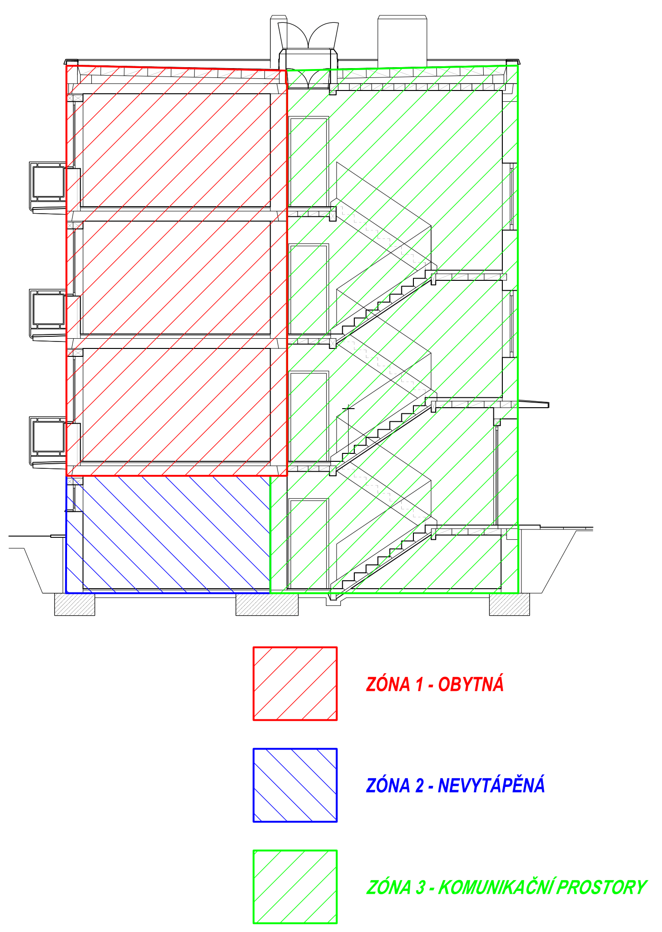
Alžběta Svobodová
Rekonstrukce a provoz bytových domů
31.10.2024
Provoz v budově
Vytápěné zóny
profil provozu se liší dle typu budovy a jejího užívání
Temperované zóny – mají topný systém
Typicky komunikační prostory v BD
Nevytápěné zóny
Nemají topný systém
Chlazené zóny

Slide 8
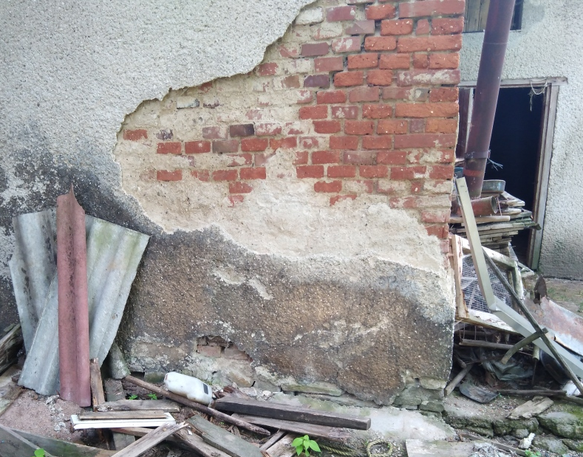
Alžběta Svobodová
Rekonstrukce a provoz bytových domů
31.10.2024
Skladby konstrukcí
Odhad ze stávajícího stavu, pokud neexistuje dokumentace
Z původní dokumentace
Pro panelový dům lze dohledat dle typu

Slide 9
Alžběta Svobodová
Rekonstrukce a provoz bytových domů
31.10.2024
Teplo, TUV, chlad, VZT, FVE
Typ
Název výrobku, foto štítku, technický list
Výkon, příkon, účinnost, objem zásobníku TUV, počet FVE panelů, …

Slide 10
Alžběta Svobodová
Rekonstrukce a provoz bytových domů
31.10.2024
Finanční stránka
S finanční spoluúčast
Dotace přijde až po dokončení stavby/rekonstrukce a po doložení realizace
Dotace je vyšší s větším rozsahem opatření
Oprav dům po babičce:
zálohové financování + možnost výhodného úvěru

Slide 11
Alžběta Svobodová
Rekonstrukce a provoz bytových domů
31.10.2024
Dokumentace k podání žádosti o dotaci

Slide 12
Alžběta Svobodová
Rekonstrukce a provoz bytových domů
31.10.2024
Dokumentace k podání žádosti o dotaci
Vždy:
Dokument prokazující vlastnictví bankovního účtu žadatele
Odborný posudek - v požadovaném rozsahu dle žádané podoblasti podpory
Pokud je relevantní:
Souhlas spoluvlastníků nemovitosti s provedením opatření
Seznam bytových jednotek uplatňující bonus pro nízkopříjmové domácnosti a sociální byt – pro podoblast A, když žádá SVJ a obce
Doklad o projednání stavebního záměru s příslušným orgánem památkové péče – jen A, jen památkově chráněné budovy

Slide 13
Alžběta Svobodová
Rekonstrukce a provoz bytových domů
31.10.2024
Odborný posudek
Projektová dokumentace
Technická zpráva
Výkresová část stávajícího a navrhovaného stavu
Energetické hodnocení
Průkaz energetické náročnosti budovy evidovaný v systému ENEX
Schématické nákresy budovy s vyznačenou systémovou hranicí obálky pro SS a NS
Protokoly výpočtů

Slide 14
Alžběta Svobodová
Rekonstrukce a provoz bytových domů
31.10.2024
Další postup
Pro podání žádosti je potřeba mít elektronickou identifikaci (identita občana, bankovní identita)
Žádost poslat na oficiálních stránkách novazelenausporam.cz
Registrace
Formulář žádosti
Podrobný návod na webu + video
Vyčkat na schválení dotace
S pracemi lze začít i před podáním žádosti

Slide 15
Alžběta Svobodová
Rekonstrukce a provoz bytových domů
31.10.2024
Další postup
Zajištění technického dozoru – oblast A nebo B
Povinné po dobu realizace
Na webu seznam specialistů
Výběr dodavatele
Možné využít reference z refsite.info
Doložit realizaci
Vyčkat na proplacení dotace

Slide 16
Alžběta Svobodová
Rekonstrukce a provoz bytových domů
31.10.2024
Doložení realizace
Závěrečnou zprávu odborného technického dozoru - pro A, B
Zprávu o instalaci zařízení/realizaci opatření – pro C, D
Dokumenty prokazující technické vlastnosti použitých výrobků
Jen pro výrobky, co nejsou v Seznamu výrobků a technologií (SVT)
Fotodokumentace provedeného opatření – pro C, D

Slide 17
Děkuji za pozornost
Alžběta Svobodová
Rekonstrukce a provoz bytových domů
31.10.2024

